Slide 1
ΠΑΙΔΙΑ ΜΕ ΙΔΙΑΙΤΕΡΟΤΗΤΕΣ
Παιδιά με σύνδρομο Down

Slide 2
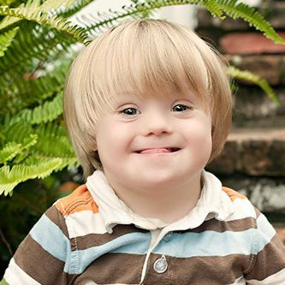
Γελάει όπως και μεις

Slide 3
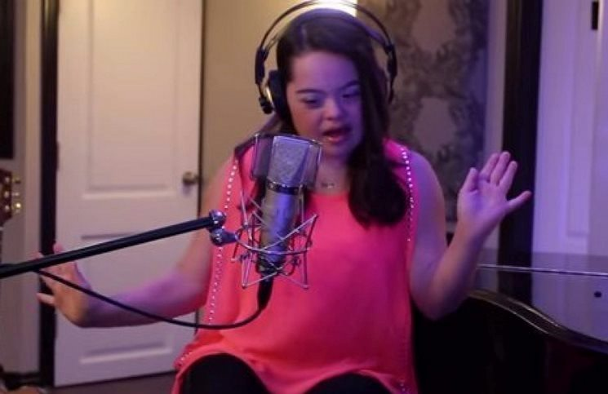
Τραγουδάει, όπως εμείς

Slide 4
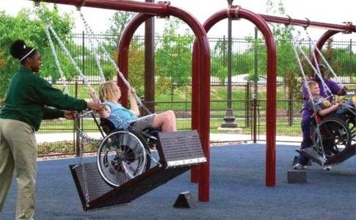
Παιδιά με προβλήματα κίνησης

Slide 5
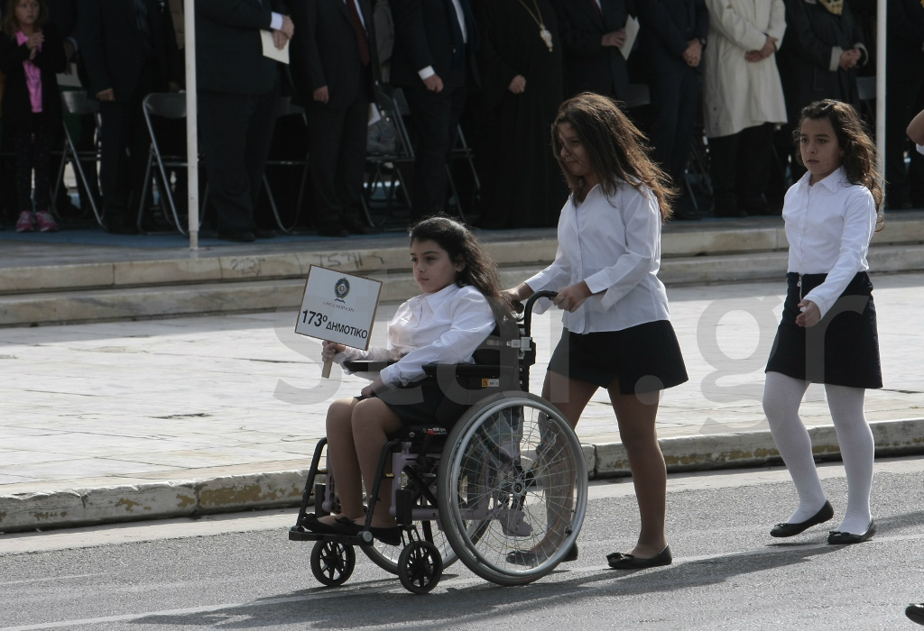
Κάνει παρέλαση

Slide 6
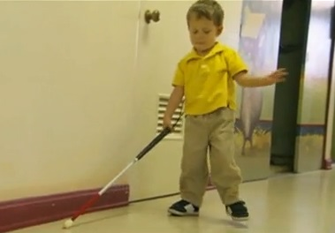
Παιδιά τυφλά

Slide 7
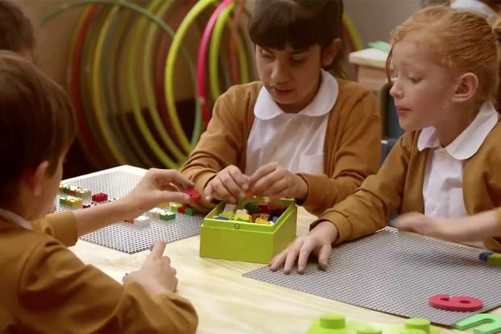
Παίζουν όπως εσείς

Slide 8
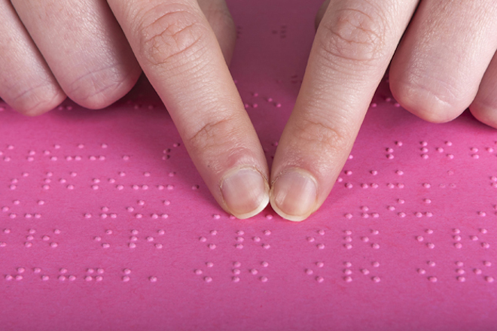
Διαβάζουν όπως εσείς

